Slide 1
MẠCH ĐIỆN
CHƯƠNG 2:
PHÂN TÍCH MẠCH ĐIỆN DC

Slide 2
CHƯƠNG 2:
PHÂN TÍCH MẠCH ĐIỆN DC
+ Phương pháp điện áp nút
+ Phương pháp dòng mắt lưới – phương pháp dòng vòng
+ Mạch tương đương Thevenin – Norton
+ Nguyên lý xếp chồng

Slide 3
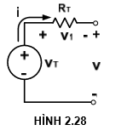
CHƯƠNG 2:
PHÂN TÍCH MẠCH ĐIỆN DC
III. Mạch tương đương Thevenin – Norton:
1. Mạch Thevenin: là mạch gồm 1 nguồn áp V_{T}
ghép nối tiếp với 1 điện trở R_{T}

Slide 4
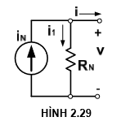
CHƯƠNG 2:
PHÂN TÍCH MẠCH ĐIỆN DC
2. Mạch Norton: gồm nguồn dòng i_{N} ghép song song với điện trở R_{N}, xem hı̀nh 2.29.

Slide 5
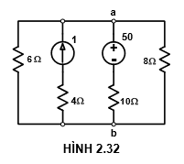
CHƯƠNG 2:
PHÂN TÍCH MẠCH ĐIỆN DC
VÍ DỤ:
Cho mạch điện hı̀nh 2.32, áp dụng mạch tương đương Thévenin hay Norton tı̀m dòng điện qua phần tử điện trở 8Ω

Slide 6
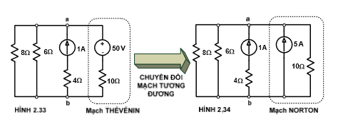
CHƯƠNG 2:
PHÂN TÍCH MẠCH ĐIỆN DC
Áp dụng mạch tương đương Thévenin với Norton, chuyển đổi mạch trong hı̀nh 2.33 sang mạch tương đương hı̀nh 2.34.
Dòng i = 50/10 = 5A

Slide 7
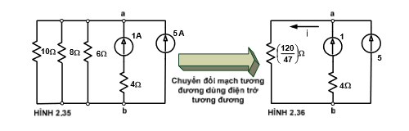
CHƯƠNG 2:
PHÂN TÍCH MẠCH ĐIỆN DC
Trong mạch hı̀nh 2.35, thay thế các điện trở ghép song song bằng điện trở tương đương, ta có:
1/R = 1/R1 + 1/R2 + 1/R3 = 1/ 10 + 1/8 + 1/6 = 94/240
→ R = 240/94 Ω

Slide 8

CHƯƠNG 2:
PHÂN TÍCH MẠCH ĐIỆN DC
Mạch tương đương sau cùng trı̀nh bày trong hı̀nh 2.36. Dòng I qua R là I = 6A. Suy ra, điện áp giữa hai nút ab là:

Slide 9
CHƯƠNG 2:
PHÂN TÍCH MẠCH ĐIỆN DC
T ừ kết quả tı̀m được trở lại mạch trong hı̀nh 2.32, suy ra dòng điện qua điện trở 8Ω
I = V_{ab} / 8 = 720 / 47 . 8 = 1,9A

Slide 10
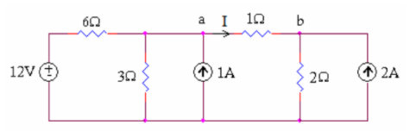
CHƯƠNG 2:
PHÂN TÍCH MẠCH ĐIỆN DC
VÍ DỤ: Tính dòng điện I dùng ĐL Thevenin trong mạch điện sau

Slide 11
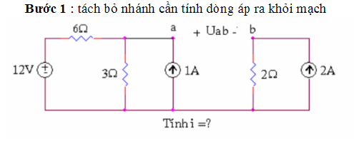
CHƯƠNG 2:
PHÂN TÍCH MẠCH ĐIỆN DC

Slide 12
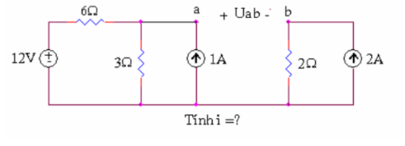
CHƯƠNG 2:
PHÂN TÍCH MẠCH ĐIỆN DC
i1
Bước 2 : Tính Uab = Uhở = Uth.
+ Uab = U_{a} – U_{b}
Với U_{b} = 2 . 2 = 4V ;
Ta có :
1 + I₁ – I₂ = 0
→ 1 + 12/6 = I₂ (1)
MÀ I₂ = U_{a} (1/6 + 1/3)
(1) → U_{a} (1/6 + 1/3) = 3 → U_{a} = 6V → Uab = U_{a} – U_{b} = 6 – 4 = 2V
i2

Slide 13
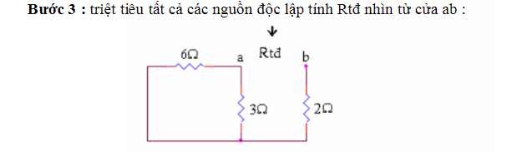

CHƯƠNG 2:
PHÂN TÍCH MẠCH ĐIỆN DC
R_{tđ} = (6 . 3/6 + 3 )+2 = 4$$

Slide 14
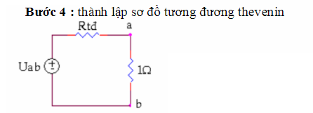
CHƯƠNG 2:
PHÂN TÍCH MẠCH ĐIỆN DC

Slide 15
CHƯƠNG 2:
PHÂN TÍCH MẠCH ĐIỆN DC
Bước 5 :gắn nhánh cần tính vào mạch tương đương thevenin, tính dòng áp :
I = U_{ab} / R_{tđ} + 1 = 2 / 4 + 1 = 0,4A

Slide 16
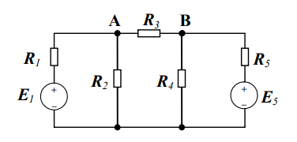
CHƯƠNG 2:
PHÂN TÍCH MẠCH ĐIỆN DC
Tính dòng điện trên R3 của mạch điện hình vẽ bên
Cho R1 = 10Ω, R2 = 5Ω
    R3 = 2Ω , R4 = 4Ω
    R5 = 3Ω
    E1 = 12V, E5 = 6V

Slide 17
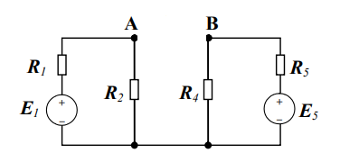
CHƯƠNG 2:
PHÂN TÍCH MẠCH ĐIỆN DC

Slide 18
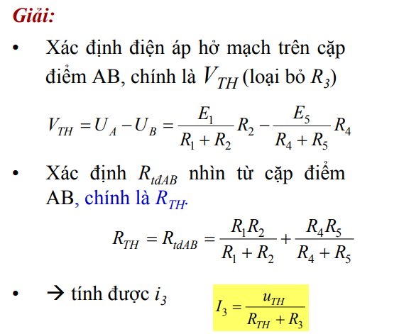
CHƯƠNG 2:
PHÂN TÍCH MẠCH ĐIỆN DC

Slide 19
CHƯƠNG 3: Phân tích mạch điện xoay chiều (chế độ xác lập)
3.1 Tổng quan về tín hiệu Áp/dòng hình SIN
3.1.1 Biểu thức tức thời:
Điện áp tức thời dạng hàm sin theo t được biểu diễn như sau:
v(t) = Vm. sin(wt + j)
Trong đó: Vm: biên độ của điện áp; Vm: [V].
      ω: tần số góc của điện áp; ω: [rad/s].
      ϕ: góc pha ban đầu lúc t =0; ϕ: [rad].
      Góc pha ban đầu được qui ước có giá trị trong khoảng -1800<  <1800

Slide 20
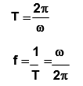
CHƯƠNG 3: Phân tích mạch điện xoay chiều (chế độ xác lập)
Giá trị tức thời của áp hay dòng hı̀nh sin được biểu diễn theo các dạng sau:
v(t) = Vm .sin( ωt + ϕ_{v})
v(t) = Im .sin( ωt + ϕ_{i})
Chu kỳ T và tần số f của dòng hay áp hı̀nh sin được xác định theo các quan hệ sau:
Đơn vị đo của các đại lượng: T: [s]; f: [s];
ω: rad / s

Slide 21
3.1.2. SO SÁNH GÓC PHA - ĐỘ LỆCH PHA
Điều kiện so sánh góc lệch pha: Khi so sánh góc lệch pha, hay xác định độ lệch pha; các tı́n hiệu dòng hay áp hı̀nh sin cần thỏa các điều kiện sau:
+Cùng tần số f (hay cùng tần số góc ω).
+Các tı́n hiệu được biểu diễn cùng dạng sin (hay cos).
Phương pháp xác định:
Giả sử ta có hai tı́n hiệu hı̀nh sin:
v(t) = Vm1 .sin( ωt + ϕ₁)
v(t) = Vm2 .sin( ωt + ϕ₂)

Slide 22
3.1.2. SO SÁNH GÓC PHA - ĐỘ LỆCH PHA
Khi chọn tı́n hiệu v1 làm chuẩn, độ lệch pha của v1 và v2 được xác định theo quan hệ:
    Δϕ = ϕ₁ - ϕ₂
Kết quả tı́nh toán được có thể rơi vào một trong ba trường hợp:
  Δϕ > 0: v1 sớm pha hơn v2.
  Δϕ = 0: v1 trùng pha với v2
  Δϕ < 0: v1 chậm pha hơn v2

Slide 23
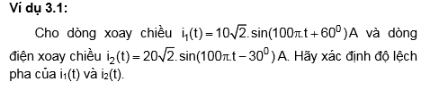
3.1.2. SO SÁNH GÓC PHA - ĐỘ LỆCH PHA
Chon dòng i₁ làm chuẩn, góc pha ban đầu của i₁ là ϕ₁ = 60⁰. Góc pha ban đầu của
dòng i₂ là ϕ₂ = - 30⁰. Suy ra độ lêch pha:
Δϕ = 60⁰ - (-30⁰ ) = 90⁰ > 0 .
Ta kết luân: dòng i₁ sớm pha hơn dòng i₂ môt góc là 90⁰

Slide 24

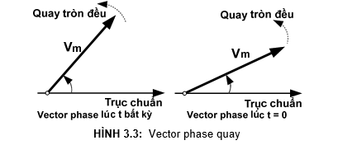
3.1.3 Biểu diễn tín hiệu SIN bằng vector Phase fresnel

Slide 25
3.1.3 Biểu diễn tín hiệu SIN bằng vector Phase fresnel
Trong các bài toán kỹ thuật điện để thuận tiên cho việc khảo sát, chúng ta qui ước vector phase quay được vẽ tại thời điểm t = 0.
Điều kiện biểu diễn các tı́n hiệu áp và dòng hı̀nh sin bằng vector phase trên cùng mặt phẳng cần thỏa các điều kiện sau:
+ Cùng tần số f (hay cùng tần số góc ω).
+ Các tı́n hiệu được biểu diễn cùng dạng sin (hay cos).

Slide 26
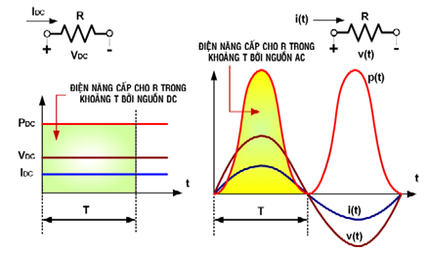
3.14 Giá trị hiệu dũng của dòng điện và điện áp

Slide 27
3.14 Giá trị hiệu dũng của dòng điện và điện áp
Khi cấp nguồn áp DC, công suất P_{DC} là: P_{DC} = V_{DC} . I_{DC} = R . I²_{DC} = V²_{DC} / R
Khi cấp nguồn xoay chiều, với điện áp v(t) = Vm1 .sin(ωt), áp dụng định luật ta có quan hệ sau:
I (t) = v(t) / R = (v_{m} / R) sin(ωt).
Đặt I_{m} = V_{m} / R là biên độ dòng hình sin qua R
Công suất tất thời tiêu thụ trên R xac định theo quan hệ:
p(t) = v(t) . i(t) = V_{m} . I_{m} [ sin(ωt) ]²

Slide 28
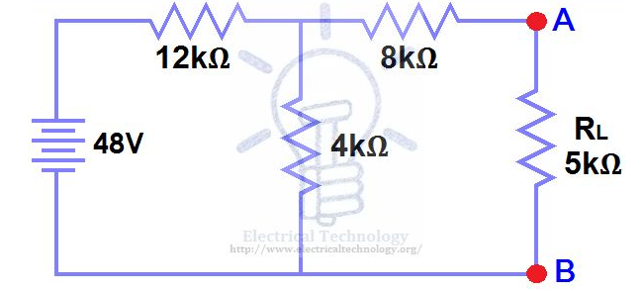
KT 15’
Câu : Áp dụng ĐL Thevernin tìm dòng i qua R_{L} = 5 KΩ, và điện áp V_{L}
i_{L}
V_{L}

Slide 29
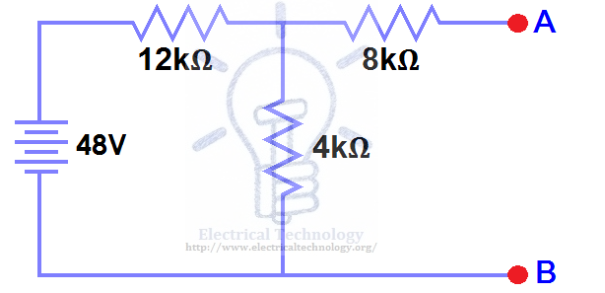
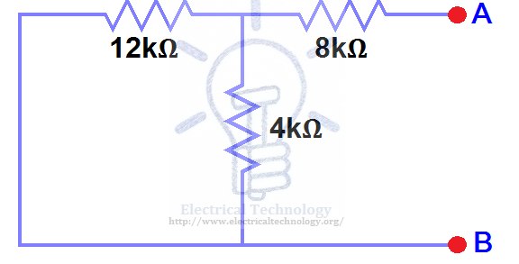

Slide 30
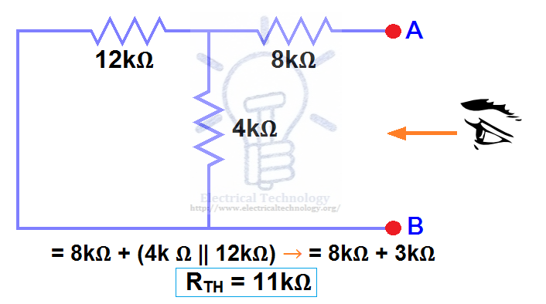
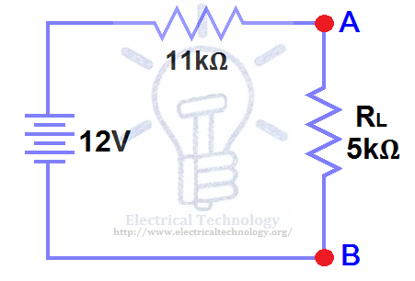

Slide 31
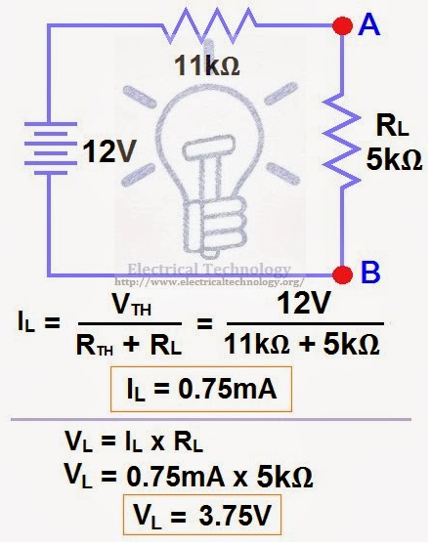

Slide 32










3.2 MẠCH ĐIỆN HÌNH SIN ĐƠN GIẢN
3.2.1 Mạch điện hình sin với phần tử thuần trở:
Đặt ngang qua hai đầu điện trở R áp hı̀nh sin v(t) = Vmsin(ωt). Từ định luật Ohm suy ra dòng tức thời qua R là: i(t) = Imsin(ωt).

Slide 33

3.2 MẠCH ĐIỆN HÌNH SIN ĐƠN GIẢN
Áp hiệu dụng đặt ngang qua hai đầu R là: Vrms
Dòng hiệu dụng qua điện trở R là: Irms
Định luật Ohm viết dạng hiệu dụng trong mạch thuần trở là:
        V_{rms} = R . I_{rms}

Slide 34








3.2.2 Mạch điện hình sin với phần tử thuần cảm
Cấp dòng hı̀nh sin tức thời i(t) = Imsin(ωt) qua cuộn dây có hệ số tự cảm L
Ta có: V = L.ω.I
Điện kháng của cuộn dây được xác định:
X_{L} = L.ω = 2.π.f.L
Điện áp đặt ngang qua hai đầu cuộn cảm sớm pha hơn dòng điện qua cuộn cảm một góc là 90⁰ (hay π/2)
HÌNH 3.8a
HÌNH 3.8b: Giả n đồ vector phase

Slide 35
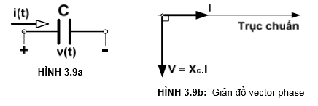
3.2.3 Mạch điện hình sin với phần tử thuần dung
Cấp áp tức thời hı̀nh sin v(t) = Vmsin(ωt) ngang qua hai đầu tụ điện có điện dung C.
Ta có: V = (1/C.ω).I
Dung kháng của tụ và được xác định: X_{C} = 1/C. ω = 1/ 2πfC
Điện áp đặt ngang qua hai đầu tụ điện chậm pha hơn dòng điện qua tụ điện một góc là 90⁰ (hay π/2)

Slide 36
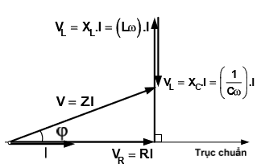
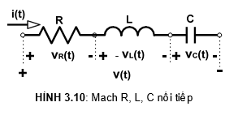
3.2.4 Mạch điện hình sin với phần tử R, L, C
Xét một đoạn mạch nối tiếp các phần tử R, L, C ở hı̀nh 3.10. Gọi:
+ v(t) áp tức thời đặt ngang qua hai đầu mạch.
+ i(t) dòng tức thời qua mạch
v R(t), vL(t), vc(t) lần lượt là các áp tức thời đặt ngang qua hai đầu từ ng phần tử R, L, C.

Slide 37
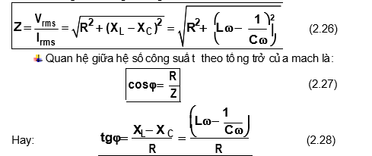
3.2.4 Mạch điện hình sin với phần tử R, L, C

Slide 38

3.2.5 Công suất của mạch điện AC với R, L, C
Công suất tác dụng P: đặc trưng cho nhiệt năng sinh ra trên phần tử R trong một đơn vị thời gian. Nói một cách khác công suất tác dụng P là công suất tiêu thụ trên phần tử R trong mạch xoay chiều. Công suất tác dụng P xác định theo quan hệ sau:
Công suất phản kháng Q: công suất tiêu thụ trong các phần tử cuộn dây và tụ điện được gọi là công suất phản kháng. Các thành phần công suất phản kháng vẽ theo phương thẳng đứng, giả sử qui ước hướng dương của trục tung hướng từ dưới lên trên, ta có:
+ Công suất phản kháng QL của cuộn dây L: Q_{L} = V_{L} . I = X_{L} .I²
+ Công suất phản kháng QC của tụ điện C: : Q_{C} = -V_{C} . I = - X_{C} .I²
+ Công suất phản kháng toàn phần toàn mạch là: Q = Q_{L} + Q_{C} = (X_{L} - X_{C}).I² = V.I.Sinϕ

Slide 39

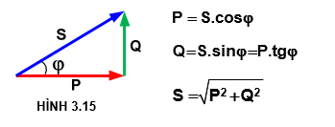
3.2.5 Công suất của mạch điện AC với R, L, C
+ Công suất biểu kiến S: thành phần công suất đặc trưng bằng cạnh huyền tam giác công suất được gọi là công suất biểu kiến S. Công suất biểu kiến S đặc trưng cho năng lượng toàn phần từ nguồn cung cấp cho toàn mạch, xác định theo quan hệ sau:
Các quan hệ giữa các thành phần công suất được tóm tắt như sau:
[S] = [VA] (VA: Volt Ampere).

Slide 40

Bài tập
Bài 1: Cho mạch điện xoay chiều gồm 2 nhánh song song như hình vẽ
Biết áp hiệu dụng V cấp trên hai đầu mạch tải là 50$\sqrt{2}$ (V). Xác định dòng hiệu dụng I₁ và I₂ qua mỗi nhánh?

Slide 41
Giải:

Slide 42
Bài 3: Một đoạn mạch có:
a/ Tính giá trị cực đại và giá trị hiệu dụng của dòng và áp.
b/ Tính giá trị tức thời của i và u tại các thời điểm:
t = 0; 314t = π/6 ; t = T/2.
c/ Xác định tần số, chu kỳ, góc lệch pha của u và i.

Slide 43
a/ Ta có:

Slide 44
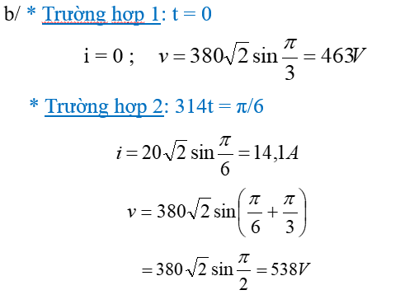

Slide 45
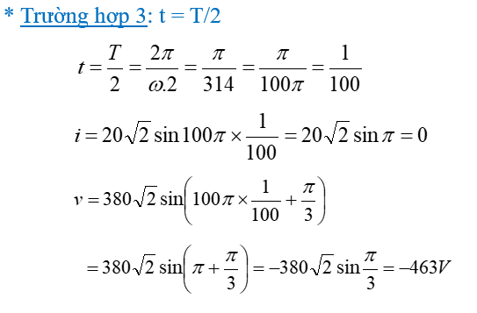

Slide 46


